Slide 1
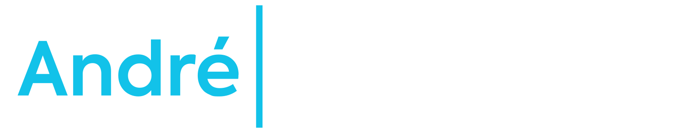


Como Dev Consegue Promoção:
Hackeando Reuniões
Mudando Comportamento em Reuniões. Sem Deixar Transparência e Valor.

Slide 2


Como Você é Realmente Avaliado
(e Por Quem)
Gestor Direto: Quem defende (ou não) o seu caso.
O Comitê de Calibração: Onde vários gestores discutem sua performance comparada à de outros.
RH (O Árbitro e o Cofre): O RH valida o Fit Cultural. Podes ser um génio técnico, mas se tiveres denúncias de comportamento ou fores tóxico, o RH bloqueia a promoção.
360 e Você: Em alguns locais isso é considerado

Slide 3
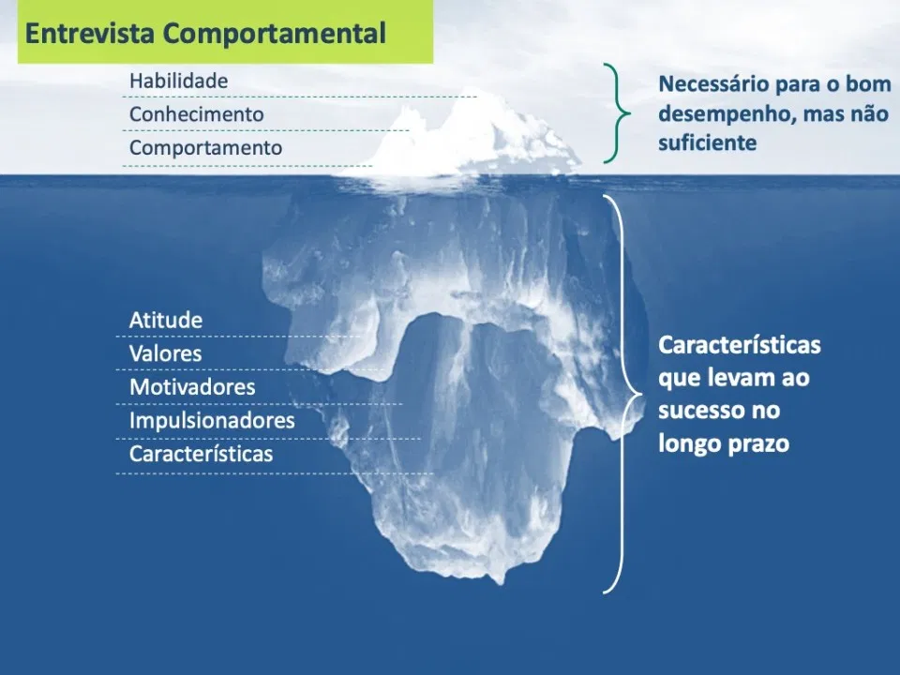
REGRA CRUEL
Regra Cruel: O Júnior é pago para executar tarefa. O Sênior é pago para alinhar expectativas e mitigar riscos.
O Iceberg da Carreira:
Código (A parte fácil).
Comunicação e Influência
Onde o build quebra.
O Foco do Impacto
Se você só coda bem, você é uma ótima ferramenta. Promoção exige método, não apenas código.

Slide 4
EXTRA
4 Arquétipos que Travam sua Carreira
👻 O Fantasma
Câmera fechada, microfone no mudo. Quem não é visto, não é lembrado na hora do aumento.
🤓 O Técnico Profundo
Fala "grego" técnico para a diretoria. Perde a chance de passar segurança e influência.
✅ O "Yes-Man"
Diz 'sim' para tudo por medo. Dizer 'não' é competência de Sênior.
😤 O Reclamão
Aponta problemas, nunca soluções. Vira "tóxico" e desengaja a equipe.

Slide 5
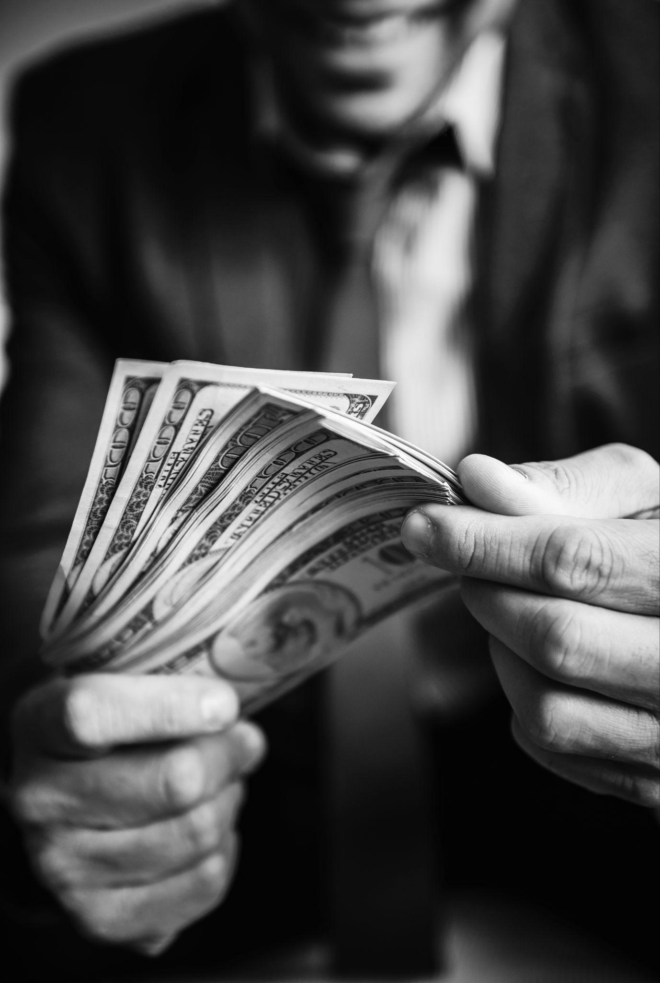
Quem Fala a Língua do Dinheiro, Senta na Mesa de Decisão
O Problema: Quem vai te promover ( Diretoria ) não fala Java ou Python. Eles falam Dinheiro, Risco e Prazo.
Sua Missão: Você precisa ser o Tradutor que conecta o trabalho técnico ao impacto no negócio.
Takeaway: Sua promoção depende da sua capacidade de articular o valor do seu código em termos de negócio.

Slide 6

Traduzindo Risco e Custo Refatoração e Débito Técnico
Termo Técnico | Tradução para o Negócio | Impacto
Refatoração | Redução de Risco e Custo de Manutenção | Aumenta a longevidade do produto e reduz gastos futuros.
Débito Técnico | Juros Compostos | Se não pagarmos agora, a próxima feature custa o dobro.
Testes Automatizados | Segurança da Marca | Evitar bugs críticos na Black Friday.
Performance | Aumentar Conversão e Retenção de Usuário | Latência baixa = mais vendas e clientes satisfeitos.
Notes:
"A velocidade bem medida e gerenciada permite:"
"Entregar Mais Valor: Se formos rápidos, podemos atender mais demandas."
"Reduzir Custos: Processos eficientes consomem menos recursos."
"Aumentar a Satisfação: Clientes satisfeitos com entregas rápidas."
"Ganhar Vantagem Competitiva: Ser mais ágil que a concorrência."

Slide 7
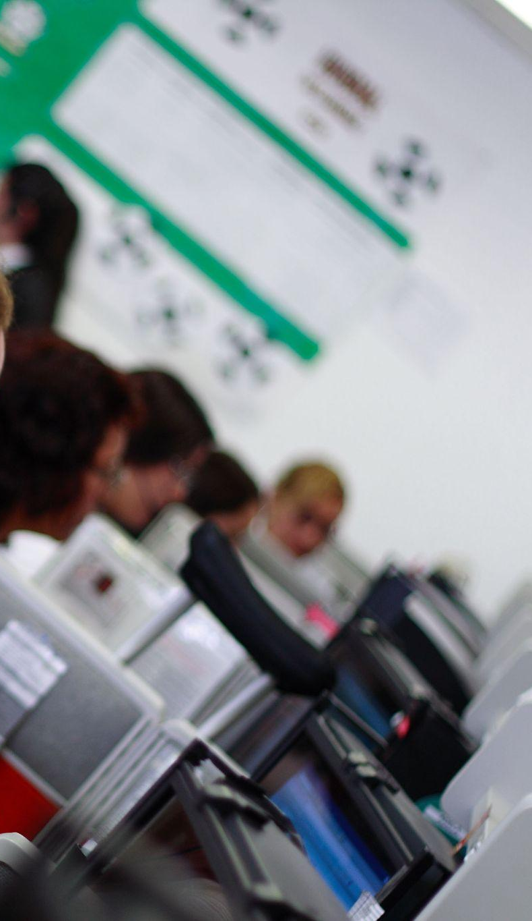
ANTES: Nunca Entre Numa Reunião Difícil Sem Saber o Resultado Esperado
🎯 Tática: 5 minutos antes, mande um DM para o decisor:
⚠️ Objetivo: Evite surpresas. Surpresa em reunião gera reação defensiva.
✅ Ação: Garanta que sua pauta já esteja alinhada com quem decide.
"Fulano, vou levantar aquele ponto crítico sobre o prazo, ok?"

Slide 8
EXTRA
DURANTE:
Seja a Referência de Clareza na Sala
🌉 A Técnica da Ponte
Quando um dev falar "grego", parafrase educadamente e traduza para o gerente.
👂 Escuta Ativa
Pare de pensar na resposta enquanto o outro fala. Anote. E repita:
Validar o stakeholder é a arma mais poderosa de influência.
⚡ Resultado: Você sai de "técnico invisível" para "consultor estratégico"
Exemplo: "O que o João quis dizer é que o cadastro vai demorar mais 2 dias"
Exemplo: "Deixa ver se entendi, sua prioridade é o prazo, certo?"

Slide 9

DEPOIS: Palavras Voam, E-mails Ficam (Cover Your Ass)
📧 Tática
Acabou a reunião? Mande o resumo por e-mail.
📝 Conteúdo
Formalize as decisões tomadas:
🛡️ Propósito
Proteção corporativa
Formaliza renúncias e decisões
Garante transparência total
Evita mal-entendidos futuros
💡 Regra de Ouro: Sempre deixe um rastro documentado de suas decisões e comunicações.
"Decidimos fazer X, e por consequência, Y fica para a próxima sprint"
Notes:
Controlar o Volume de Entrada é essencial para:"
"Prevenir a Sobrecarga: Evitar que a equipe se afogue em trabalho."
"Melhorar o Fluxo de Trabalho: Otimizar o processo para lidar com a demanda de forma eficiente."
"Aumentar a Previsibilidade: Ter uma visão clara do trabalho que está por vir."
"Reduzir o Estresse: Criar um ambiente de trabalho mais saudável e sustentável."

Slide 10
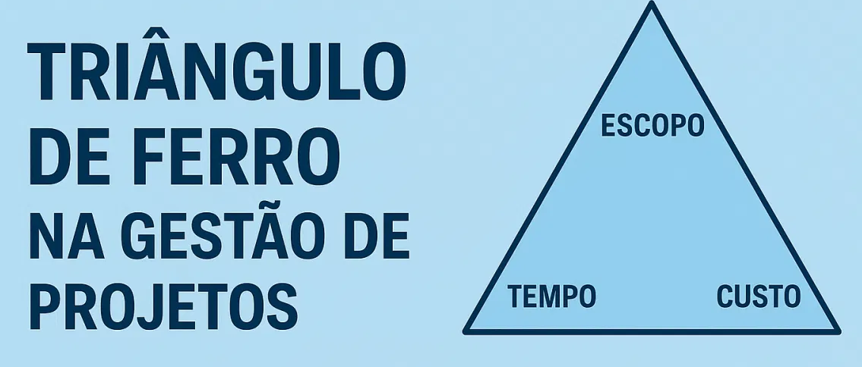
Como Dizer "Não" Sem Parecer Preguiçoso
⚙️ O Triângulo de Ferro
Escopo, Tempo e Qualidade. Você só pode flexibilizar dois deles.
📋 A Regra
Nunca diga apenas "não dá". Dê opções baseadas na física do projeto.
🎯 Roteiro Sênior
Chefe: "Preciso disso pra sexta"
💡 O Conceito
Para entregar sexta (Tempo), precisamos cortar o upload de arquivos (Escopo) ou pular os testes (Qualidade/Risco). Qual você prefere sacrificar?
Você transfere a decisão do risco para o Negócio. Você sai de 'vilão' para 'consultor técnico'.

Slide 11

Notícia Ruim é Igual Peixe
Fora da Geladeira
⚠️ Regra "Bad News First"
Se vai atrasar, avise assim que souber, não no dia da entrega.
📋 Anatomia do Pedido de Desculpas Profissional
1º FATO
Sem Emoção, sem desculpas esfarrapadas
2º IMPACTO
O que causou para o negócio
3º CORREÇÃO
O que foi feito imediatamente
4º PREVENÇÃO
O que será feito para não ocorrer de novo

Slide 12
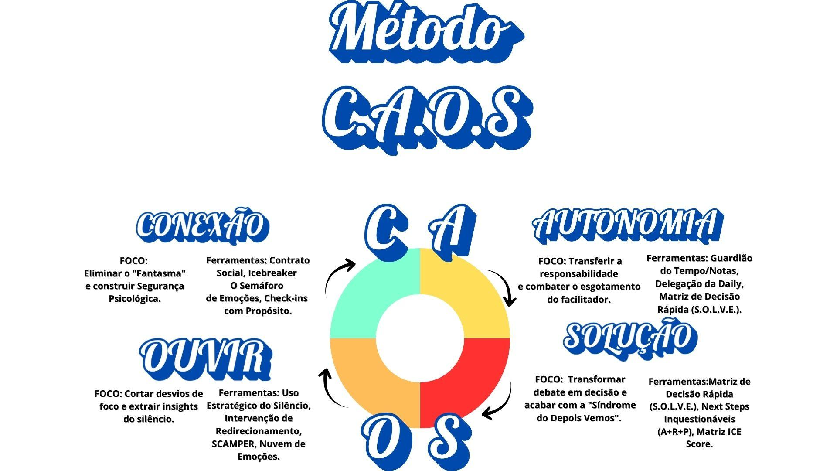
O Algoritmo C.A.O.S. para Devs
Notes:
"A velocidade bem medida e gerenciada permite:"
"Entregar Mais Valor: Se formos rápidos, podemos atender mais demandas."
"Reduzir Custos: Processos eficientes consomem menos recursos."
"Aumentar a Satisfação: Clientes satisfeitos com entregas rápidas."
"Ganhar Vantagem Competitiva: Ser mais ágil que a concorrência."

Slide 13

Promoção é Confiança.
Hackeie Suas Reuniões.
Visibilidade: Câmera aberta, voz ativa.
Tradução: Tech ➡️ Biz.
Responsabilidade: Negociação e Transparência.
🎯 Desafio da Semana: Na próxima reunião: abra a câmera, faça uma pergunta sobre o negócio e traduza um termo técnico.

Slide 14

Hackeando as Cerimônias:
De "Executor" a "Destaque"
Cerimônia | 🤖 O "Executor" (Roda Script) | 🚀 O "Destaque" (Hackeia o Processo)
DAILY | Status Report: "Fiz A, vou fazer B." (Um bot faria isso). | Gestão de Risco: "O impedimento X vai atrasar a meta. Preciso de ajuda agora."
PLANNING | Aceita Escopo: Estima tarefa sem perguntar o porquê. | Valida Valor: "Isso resolve a dor do usuário ou é só cosmético? Existe um jeito mais simples?"
REVIEW | Mostra Código: Abre o JSON, mostra log e fala tecniquês. | Vende Solução: Mostra o problema resolvido. Conecta a entrega ao negócio.
RETRO | Muro das Lamentações: Reclama do café ou fica mudo. | Engenharia de Processo: "O processo falhou aqui. Minha sugestão para corrigir é Y."

Slide 15

@apsidetech

Slide 16
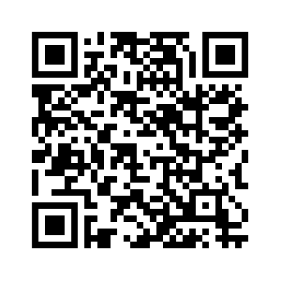
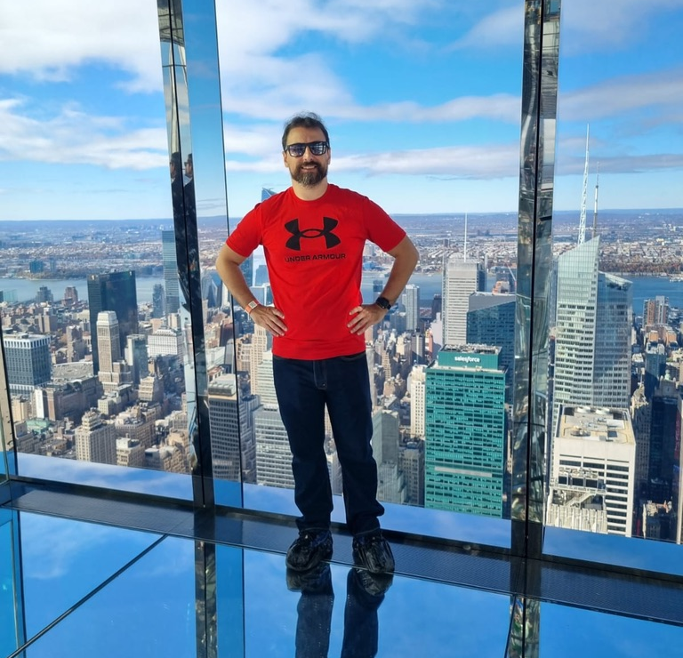



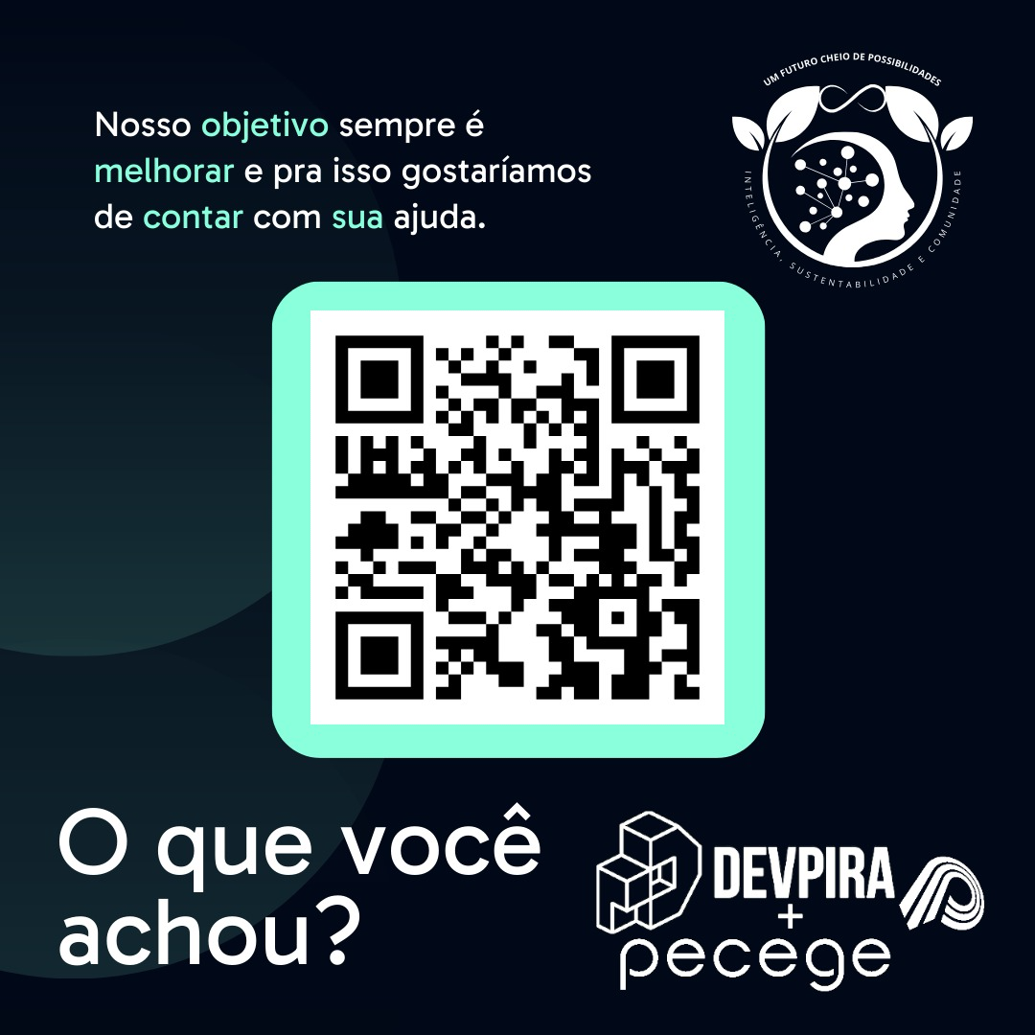
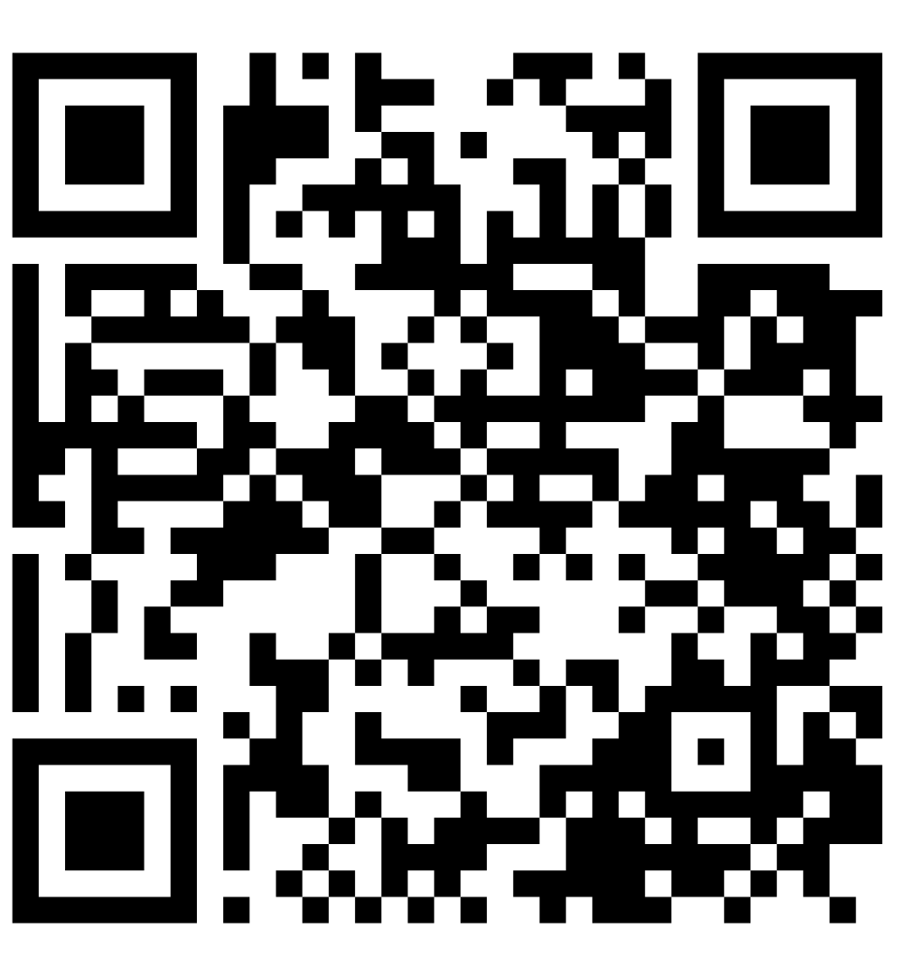

OBRIGADO
/waveagile
@waveagile
/in/andremolero/
/company/waveagile
Eu faço líderes criarem eficiência.

